Slide 1

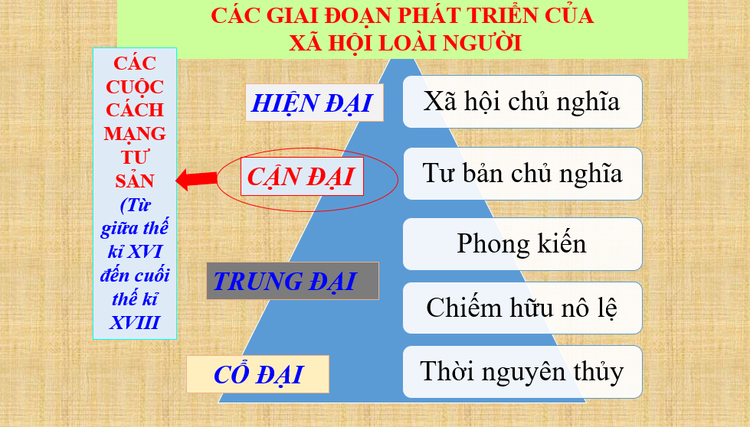

Slide 2
Chương 1. CHÂU ÂU VÀ BẮC MỸ
TỪ NỬA SAU THẾ KỶ XVI ĐẾN THẾ KỶ XVIII

Slide 3
Hình ảnh hai lá quốc kì trên là của quốc gia nào? Xác định vị trí của hai quốc gia đó trên bản đồ thế giới.

Slide 5
Em biết gì về hai nhân vật lịch sử
ở các hình trên? Hãy chia sẻ hiểu biết của em về các nhân vật đó?

Slide 6
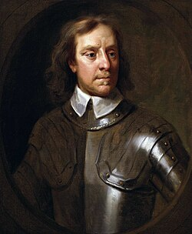
+ Trong Cách mạng tư sản Anh (thế kỉ XVII), Ô-li-vơ Crôm-oen là người lãnh đạo quân đội Quốc hội chống lại các lực lượng bảo hoàng, lật đổ chế độ quân chủ chuyên chế tồn tại lâu đời ở Anh.
+ Sau khi vua Sác-lơ I bị xử tử (năm 1649), Anh trở thành nước Cộng hòa do Ô-li-vơ Crôm-oen đứng đầu.
+ Trong những năm 1653 - 1658, Ô-li-vơ Crôm-oen đứng đầu chính quyền độc tài quân sự ở Anh. Sau khi ông mất (năm 1658), nước Anh lâm vào tình trạng không ổn định về chính trị, dẫn đến sự thỏa hiệp giữa Quốc hội với lực lượng phong kiến cũ, khiến cho nền quân chủ được phục hồi.
Ô-li-vơ Crôm-oen: 25 tháng 4 năm 1599 - 3 tháng 9 năm 1658,

Slide 7
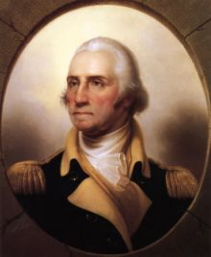
G. Oa-sinh-tơn sinh ra trong 1 gia đình chủ nô giàu có. 16 tuổi ông đã trở thành kĩ sư và nhận danh hiệu thiếu tá quân đội. Ông được bầu làm Tổng chỉ huy nghĩa quân. Ông rất có uy tín trong quần chúng nhân dân. Ông đã dựa vào thế hiểm trở của rừng núi, đánh du kích, bắn tỉa từ xa, 10/1777 làm nên chiến thắng lớn ở Xa-ra-tô-ga, hơn 5000 quân Anh bị bắt làm tù binh, viên tướng chỉ huy phải đầu hàng. Năm 1783, Anh buộc phải ký hiệp ước Vec-xai, công nhận độc lập của các thuộc địa, chiến tranh kết thúc. Ông được bầu làm tổng thống đầu tiên của Mĩ, tái cử nhiệm kỳ hai, tên ông được đặt tên cho thủ đô nước Mĩ.
Gióoc-giơ Oa-sinh-tơn
( 1732 – 1799 )

Slide 8
Bài 1. CÁCH MẠNG TƯ SẢN ANH
VÀ CHIẾN TRANH GIÀNH ĐỘC LẬP
CỦA 13 THUỘC ĐỊA ANH Ở BẮC MỸ

Slide 9
 | CMTS Anh | Cuộc Chiến tranh giành độc lập của 13 thuộc địa Anh ở Bắc Mỹ
Vì sao CM bùng nổ?
Cách mạng bắt đầu ở đâu? Diễn ra khi nào?
Cách mạng do ai lãnh đạo? Lực lượng nào đã ủng hộ tham gia CM?
CM đạt dược kết quả gì? Tính chất nổi bật của cách mạng là gì?
Cuộc CMTS có ý nghĩa và tác động như thế nào?

Slide 10
Bài 1. CÁCH MẠNG TƯ SẢN ANH VÀ CHIẾN TRANH GIÀNH ĐỘC LẬP
CỦA 13 THUỘC ĐỊA ANH Ở BẮC MỸ
Cách mạng tư sản Anh
a. Nguyên nhân

Slide 11
Ở miền Đông – Nam nhiều công trường thủ công luyện kim, cơ khí, làm đồ sứ, dệt len dạ... ra đời, phát triển
Nhiều trung tâm lớn về công nghiệp, thương mại, tài chính được hình thành, tiêu biểu là Luân Đôn.
Những phát minh mới về kĩ thuật, các hình thức tổ chức lao động hợp lí làm cho năng suất lao động tăng nhanh.
Trong sự phát triển chung của châu Âu, quan hệ tư bản chủ nghĩa ở Anh lớn mạnh hơn cả.

Slide 12
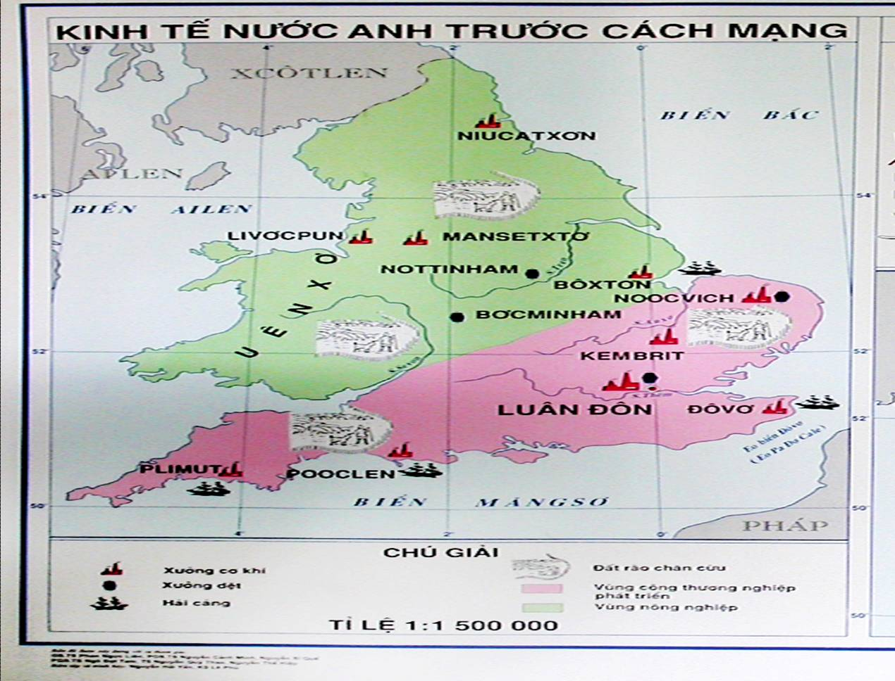
LƯỢC
ĐỒ
KINH
TẾ
NƯỚC ANH TRƯỚC CÁCH MẠNG

Slide 13
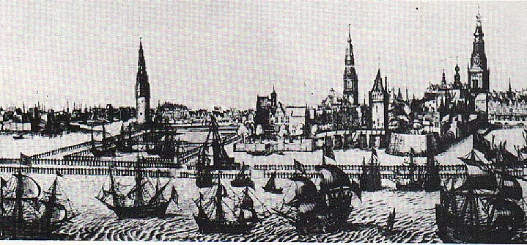
Quang cảnh Luân Đôn thế kỉ XVII

Slide 14
Bài 1. CÁCH MẠNG TƯ SẢN ANH VÀ CHIẾN TRANH GIÀNH ĐỘC LẬP
CỦA 13 THUỘC ĐỊA ANH Ở BẮC MỸ
Cách mạng tư sản Anh
a. Nguyên nhân
Kinh tế: Đầu thế kỉ XVII, Anh có nền kinh tế phát triển nhất châu Âu, đặc biệt là ngành len dạ.

Slide 15
Bài 1. CÁCH MẠNG TƯ SẢN ANH VÀ CHIẾN TRANH GIÀNH ĐỘC LẬP
CỦA 13 THUỘC ĐỊA ANH Ở BẮC MỸ
Em hãy đóng vai là quý tộc mới ở Anh, hoàn thành sơ đồ về sự xuất hiện của quý tộc mới ở Anh.
Địa chủ vừa
và nhỏ
Kinh doanh
theo lối TBCN
Quý tộc mới
Gợi ý
Ai là ai?
Kinh doanh theo lối TBCN
Quý tộc mới
Địa chủ vừa và nhỏ

Slide 16
Bài 1. CÁCH MẠNG TƯ SẢN ANH VÀ CHIẾN TRANH GIÀNH ĐỘC LẬP
CỦA 13 THUỘC ĐỊA ANH Ở BẮC MỸ
Cách mạng tư sản Anh
a. Nguyên nhân
- Kinh tế: Đầu thế kỉ XVII, Anh có nền kinh tế phát triển nhất châu Âu, đặc biệt là ngành len dạ.
Xã hội:
+ Xuất hiện tầng lớp Quý tộc mới.
+ Phân hóa thành 2 phe đối lập: Một bên là vua và các thế lực phong kiến; một bên là tư sản, quý tộc mới, nông dân, bình dân thành thị.
=> Sự thay đổi về kinh tế và những mâu thuẫn gay gắt trong xã hội là nguyên nhân bùng nổ cách mạng tư sản Anh.
-Nguyên nhân trực tiếp: Năm 1640, vua Sác lơ 1 triệu tập Quốc hội để tăng thuế => mâu thuẫn xã hội ngày càng gay gắt.

Slide 17
Bài 1. CÁCH MẠNG TƯ SẢN ANH VÀ CHIẾN TRANH GIÀNH ĐỘC LẬP
CỦA 13 THUỘC ĐỊA ANH Ở BẮC MỸ
Tranh vẽ “ Vua Charles I tại Nghị viện Anh
vào ngày 4/1/1642”
Vua Charles I (1600 – 1649)

Slide 18
Bài 1. CÁCH MẠNG TƯ SẢN ANH VÀ CHIẾN TRANH GIÀNH ĐỘC LẬP
CỦA 13 THUỘC ĐỊA ANH Ở BẮC MỸ
Xác định địa điểm diễn ra cách mạng tư sản Anh

Slide 19
Bài 1. CÁCH MẠNG TƯ SẢN ANH VÀ CHIẾN TRANH GIÀNH ĐỘC LẬP
CỦA 13 THUỘC ĐỊA ANH Ở BẮC MỸ
Vua Charles I (1600 – 1649)
Oliver Cromwell (1599 – 1658)

Slide 20
Bài 1. CÁCH MẠNG TƯ SẢN ANH VÀ CHIẾN TRANH GIÀNH ĐỘC LẬP
CỦA 13 THUỘC ĐỊA ANH Ở BẮC MỸ
-Vua Sác-lơ I triệu tập Quốc hội để đặt thuế, nhưng Quốc hội đã phản đối mạnh mẽ và tố cáo chính sách cai trị độc đoán của vua.
-Vua Sác-lơ I chạy lên phía bắc để chuẩn bị lực lượng chống lại Quốc hội và nhân dân.
-Năm 1642, cuộc nội chiến bùng nổ giữa phe Nghị viện (Quốc hội) và phe Bảo hoàng (nhà vua).
-Quân đội Quốc hội, dưới sự chỉ huy của Oliver Cromwell, đã cải tổ thành quân đội kiểu mới và giành chiến thắng liên tiếp, đánh bại quân đội nhà vua.
-Ngày 30 tháng 1 năm 1649, vua Sác-lơ I bị xử tử, đánh dấu đỉnh cao của cách mạng. Nước Anh chuyển sang nền Cộng hòa, quyền lực thuộc về giai cấp tư sản và quý tộc mới.
- Sau đó, Cromwell thiết lập chế độ độc tài quân sự, nhưng quyền lợi của nhân dân lao động không được đảm bảo.
-Năm 1688, Quốc hội thực hiện đảo chính, phế truất vua James II và đưa William III lên ngôi, thiết lập chế độ quân chủ lập hiến.
Kết thúc cách mạng:
Nhà vua không còn nắm thực quyền, quyền lực thuộc về giai cấp tư sản và quý tộc mới, đánh dấu sự kết thúc của Cách mạng Tư sản Anh.

Slide 21
Bài 1. CÁCH MẠNG TƯ SẢN ANH VÀ CHIẾN TRANH GIÀNH ĐỘC LẬP
CỦA 13 THUỘC ĐỊA ANH Ở BẮC MỸ

Slide 22
Bài 1. CÁCH MẠNG TƯ SẢN ANH VÀ CHIẾN TRANH GIÀNH ĐỘC LẬP
CỦA 13 THUỘC ĐỊA ANH Ở BẮC MỸ
Cách mạng tư sản Anh
b. Kết quả, ý nghĩa, tính chất và đặc điểm

Slide 23
Bài 1. CÁCH MẠNG TƯ SẢN ANH VÀ CHIẾN TRANH GIÀNH ĐỘC LẬP
CỦA 13 THUỘC ĐỊA ANH Ở BẮC MỸ
Cách mạng tư sản Anh
Kết quả: Lật đổ chế độ quân chủ chuyên chế, mở đường cho CNTB phát triển
Ý nghĩa: là thắng lợi của chế độ xã hội mới, ảnh hưởng và tác động rất lớn đến châu Âu
Tính chất: Là cách mạng tư sản chưa triệt để
Đặc điểm: Là cmts do tư sản và quý tộc mới lãnh đạo; hình thức: nội chiến; thiết lập chế độ Quân chủ Lập hiến.

Slide 24
Bài 1. CÁCH MẠNG TƯ SẢN ANH VÀ CHIẾN TRANH GIÀNH ĐỘC LẬP
CỦA 13 THUỘC ĐỊA ANH Ở BẮC MỸ
2. Chiến tranh giành độc lập của 13 thuộc địa Anh ở Bắc Mỹ

Slide 25
 | CMTS Anh | Cuộc Chiến tranh giành độc lập của 13 thuộc địa Anh ở Bắc Mỹ
Vì sao CM bùng nổ?
Cách mạng bắt đầu ở đâu? Diễn ra khi nào?
Cách mạng do ai lãnh đạo? Lực lượng nào đã ủng hộ tham gia CM?
CM đạt được kết quả gì? Tính chất nổi bật của cách mạng là gì?
Cuộc CMTS có ý nghĩa và tác động như thế nào?

Slide 26
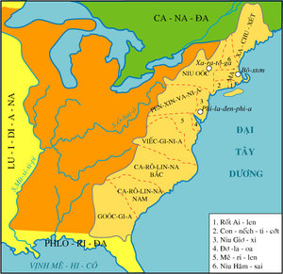
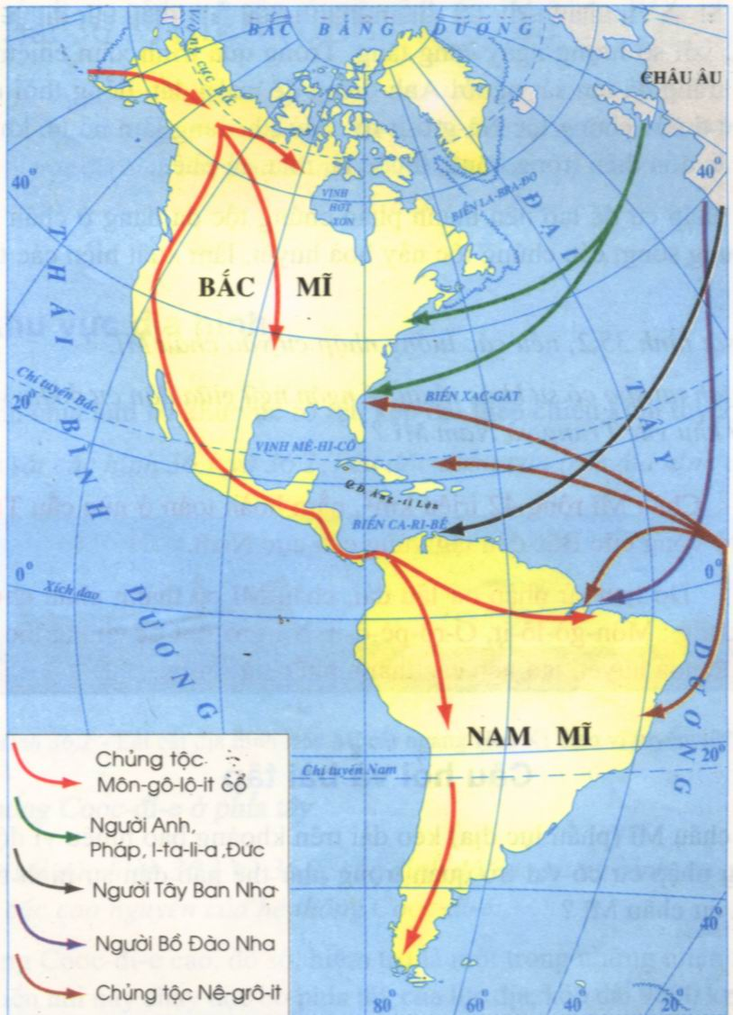
Lược đồ các luồng nhập cư vào Châu Mĩ
Nêu vài nét về sự xâm nhập và thành lập các thuộc địa của TD Anh ở Bắc Mỹ?

Slide 27
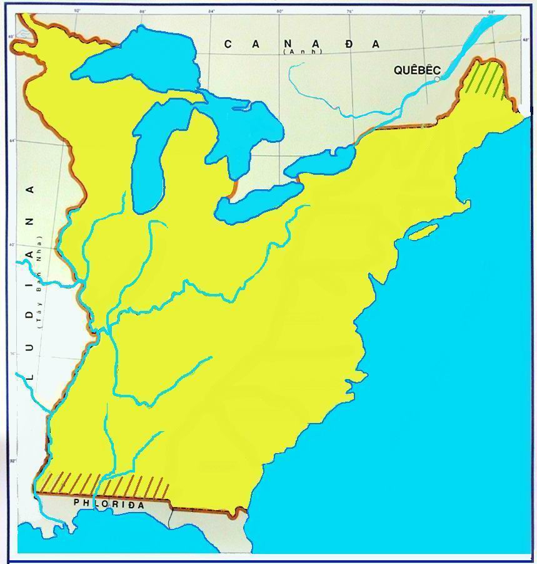
KINH TẾ CỦA 13 THUỘC ĐỊA ANH Ở BẮC MỸ
Các thuộc địa miền Bắc, miền
Trung phát triển mạnh kinh tế
công- thương nghiệp với những
công trường thủ công, xưởng
đóng tàu có qui mô lớn.
MA XA CHU XET
1
1.NIU
HĂM XAI
NIU OOC
3
2
PEN XIN VA NI A
2. RỐT AILEN
3. CON NET TI CUT
4
4. NIU GIƠ XI
Các thuộc địa miền Nam phát
triển mạnh kinh tế nông nghiệp
với những đồn điền, trang trại lớn.
6
5
5. ĐƠ LA OA
VIẾC GI NI A
6. MÊ RI LEN
CA RÔ LAI NA BẮC
C.Tr thủ công
CA RÔ LAI NA NAM
N.M đóng tàu
Đồn điền
GIOOC GI A
Chăn nuôi
Notes:
Copyright (c) 2005 - Doan Van Hung, Khoa Lich su- ĐH Quy Nhon

Slide 28
Bài 1. CÁCH MẠNG TƯ SẢN ANH VÀ CHIẾN TRANH GIÀNH ĐỘC LẬP
CỦA 13 THUỘC ĐỊA ANH Ở BẮC MỸ
2. Chiến tranh giành độc lập của 13 thuộc địa Anh ở Bắc Mỹ
Nguyên nhân
Đầu thế kỷ XVIII, thực dân Anh thành lập 13 thuộc địa ở Bắc Mỹ
Mâu thuẫn sâu sắc giữa nhân dân 13 thuộc địa với chính quyền Anh.
Kinh tế 13 thuộc địa phát triển theo hướng TBCN.
Tháng 12/1773, sự kiện “chè Boston”

Slide 29
Bài 1. CÁCH MẠNG TƯ SẢN ANH VÀ CHIẾN TRANH GIÀNH ĐỘC LẬP
CỦA 13 THUỘC ĐỊA ANH Ở BẮC MỸ
Sự kiện chè Bô-xtơn (Boston Tea Party) là một cuộc biểu tình phản đối thuế của thực dân Anh diễn ra vào ngày 16 tháng 12 năm 1773, khi những người dân thuộc địa Bắc Mỹ, cải trang thành người bản địa, đã đổ 342 thùng chè xuống biển để phản đối luật Thuế Chè (Tea Act) và các chính sách thuế khác của Anh. Sự kiện này đã châm ngòi cho cuộc Cách mạng Mỹ, dẫn đến việc Anh ban hành các Đạo luật Cưỡng chế (Coercive Acts), phong tỏa cảng Boston và gây ra sự đoàn kết kháng chiến trong các thuộc địa.

Slide 30
Bài 1. CÁCH MẠNG TƯ SẢN ANH VÀ CHIẾN TRANH GIÀNH ĐỘC LẬP
CỦA 13 THUỘC ĐỊA ANH Ở BẮC MỸ
Xác định địa điểm diễn ra Chiến tranh giành độc lập của 13 thuộc địa Anh
ở Bắc Mỹ.

Slide 31
-Tháng 12-1773: Nhân dân cảng Bô-xton tấn công 3 tàu chở chè của Anh.
-Đầu tháng 9-1774, Đại hội lục địa lần thứ nhất được triệu tập ở Phi-la-đen-phi-a .
-Tháng 4-1775, chiến tranh giữa các thuộc địa với chính quốc bùng nổ.
-Nghĩa quân đã chiến đấu rất dũng cảm, song do lực lượng yếu và tổ chức kém nên không thắng nổi đội quân chính quy của vua Anh.
-Tháng 5-1775, Đại hội lục địa lần thứ hai được triệu tập, thành lập "Quân đội thuộc địa” do Gioóc-giơ Oa-sinh-tơn làm tổng chỉ huy.
-Cuộc đấu tranh giành độc lập không ngừng phát triển. Các thuộc địa lần lượt tuyên bố tách khỏi nước Anh.
-Ngày 4-7-1776, Thông qua bản Tuyên ngôn Độc lập, Hợp chúng quốc Mĩ ra đời.
-Ngày 17-10-1777: Quân khởi nghĩa thắng lớn ở Xa-ra-tô-ga, tạo nên bước ngoặt của cuộc chiến tranh.
-Năm 1781, Chiến thắng I-ooc-tao, chiến tranh kết thúc.
- Năm 1783, Anh kí hiệp ước Vec-xai chính thức công nhận nền độc lập của 13 thuộc địa ở Bắc Mĩ.
George Washington (1732 – 1799)

Slide 32
Bài 1. CÁCH MẠNG TƯ SẢN ANH VÀ CHIẾN TRANH GIÀNH ĐỘC LẬP
CỦA 13 THUỘC ĐỊA ANH Ở BẮC MỸ
“Chúng tôi khẳng định những chân lý này là hiển nhiên, mọi người sinh ra đều bình đẳng, họ được Tạo hoá ban cho một số quyền tất yếu bất khả xâm phạm, trong đó có quyền sống, quyền tự do và quyền mưu cầu hạnh phúc”.
Tranh vẽ Đại biểu 13 thuộc địa thông qua bản Tuyên ngôn độc lập, ngày 4/7/1776

Slide 33
Bài 1. CÁCH MẠNG TƯ SẢN ANH VÀ CHIẾN TRANH GIÀNH ĐỘC LẬP
CỦA 13 THUỘC ĐỊA ANH Ở BẮC MỸ
2. Chiến tranh giành độc lập của 13 thuộc địa Anh ở Bắc Mỹ
b. Kết quả, ý nghĩa, tính chất và đặc điểm

Slide 34
Bài 1. CÁCH MẠNG TƯ SẢN ANH VÀ CHIẾN TRANH GIÀNH ĐỘC LẬP
CỦA 13 THUỘC ĐỊA ANH Ở BẮC MỸ
2. Chiến tranh giành độc lập của 13 thuộc địa Anh ở Bắc Mỹ
Nhân dân 13 thuộc địa Anh ở Bắc Mỹ giành được độc lập
(2) Mở đường cho CNTB phát triển; ra đời quốc gia Hợp chúng quốc Mỹ.
(3) Cách mạng tư sản chưa triệt để
(4) Là cmts do liên minh tư sản – chủ nô lãnh đạo; hình thức: giải phóng dân tộc; thiết lập chế độ cộng hoà Tổng thống.

Slide 35
Bài 1. CÁCH MẠNG TƯ SẢN ANH
VÀ CHIẾN TRANH GIÀNH ĐỘC LẬP
CỦA 13 THUỘC ĐỊA ANH Ở BẮC MỸ
LUYỆN TẬP

Slide 36

Bài 1. CÁCH MẠNG TƯ SẢN ANH VÀ CHIẾN TRANH GIÀNH ĐỘC LẬP
CỦA 13 THUỘC ĐỊA ANH Ở BẮC MỸ
Tiếp sức đồng đội

Slide 37
Bài 1. CÁCH MẠNG TƯ SẢN ANH VÀ CHIẾN TRANH GIÀNH ĐỘC LẬP
CỦA 13 THUỘC ĐỊA ANH Ở BẮC MỸ
Tiếp sức đồng đội
Thực dân Anh
1776
Tuyên ngôn độc lập
Kinh tế tư bản
Hợp chúng quốc Mỹ
Hiến pháp
1787
Quân đội
Hội nghị lục địa
Chủ nghĩa thực dân

Slide 38
Bài 1. CÁCH MẠNG TƯ SẢN ANH
VÀ CHIẾN TRANH GIÀNH ĐỘC LẬP
CỦA 13 THUỘC ĐỊA ANH Ở BẮC MỸ
VẬN DỤNG

Slide 39
1. So sánh điểm khác nhau giữa cách mạng tư sản Anh và Chiến tranh giành độc lập của 13 thuộc địa Anh ở Bắc Mĩ?
2. Tìm hiểu thêm và cho biết câu nào trong bản Tuyên ngôn độc lập của hợp chủng quốc Mỹ được chủ tịch Hồ Chí Minh trích dẫn cho bản tuyên ngôn độc lập của nước Việt Nam Dân chủ Cộng hòa (2/9/ 1945).
3. Tìm hiểu thông tin từ sách báo internet và cho biết một mặt sau của đồng 2 đô la Mỹ in hình ảnh của sự kiện nào trong chiến tranh giành độc lập của 13 thuộc địa anh ở Bắc Mỹ ý nghĩa của điều này là gì?

